Slide 1
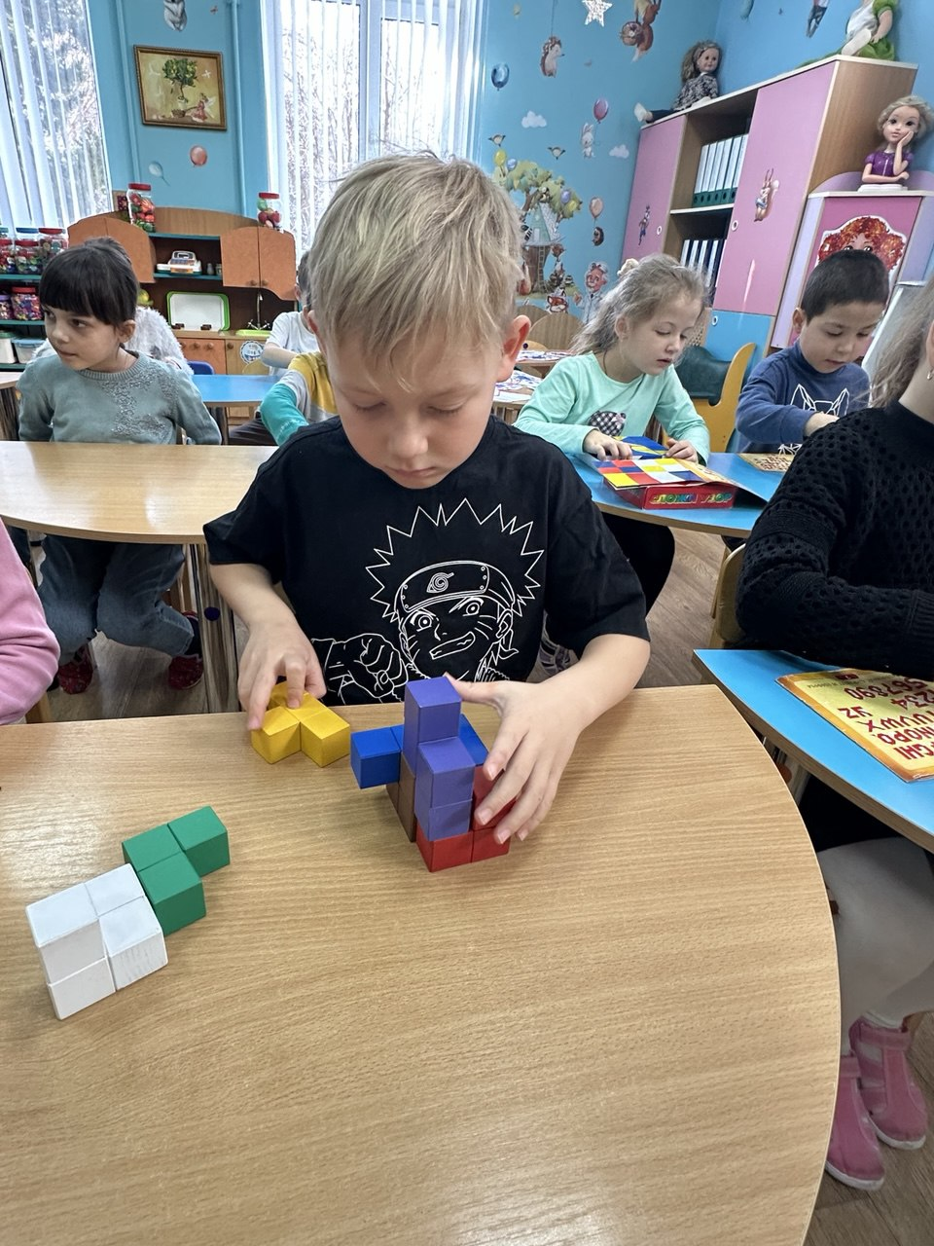
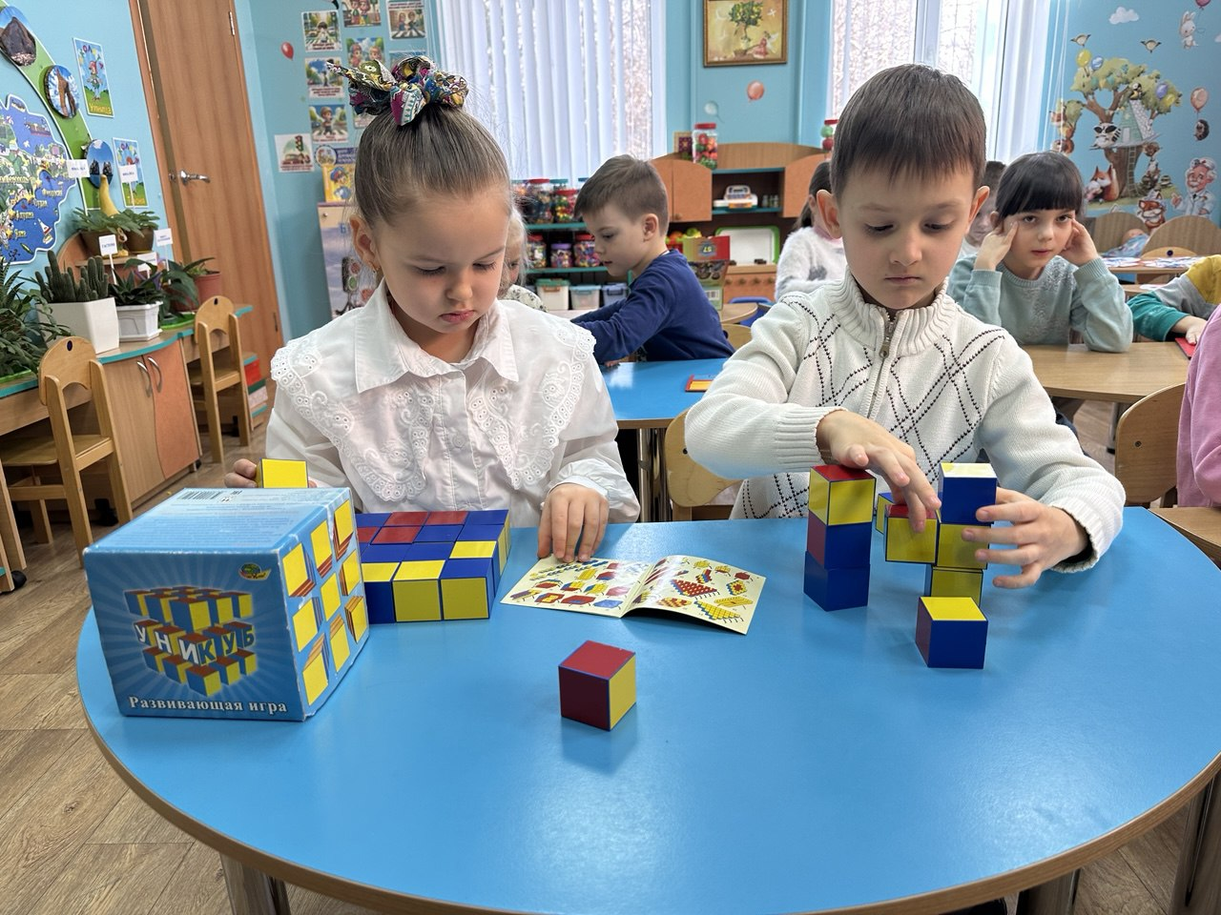
Технология развивающей игры. Никитин Б.П.
Выполнила Асанова Э.С

Slide 2
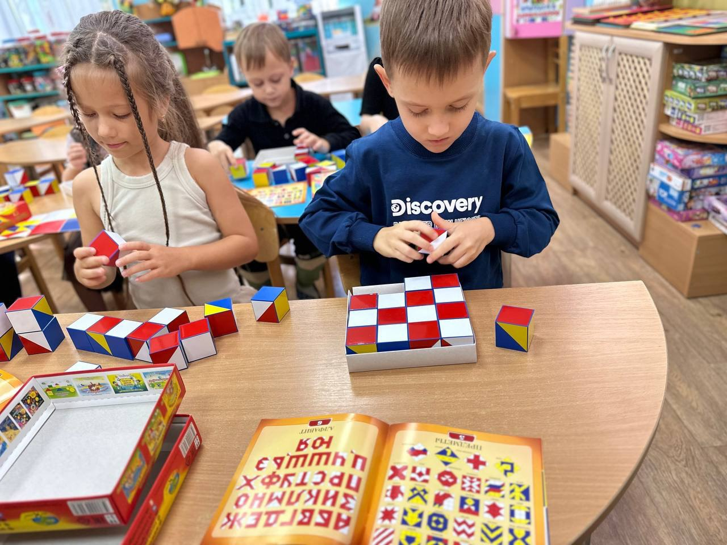
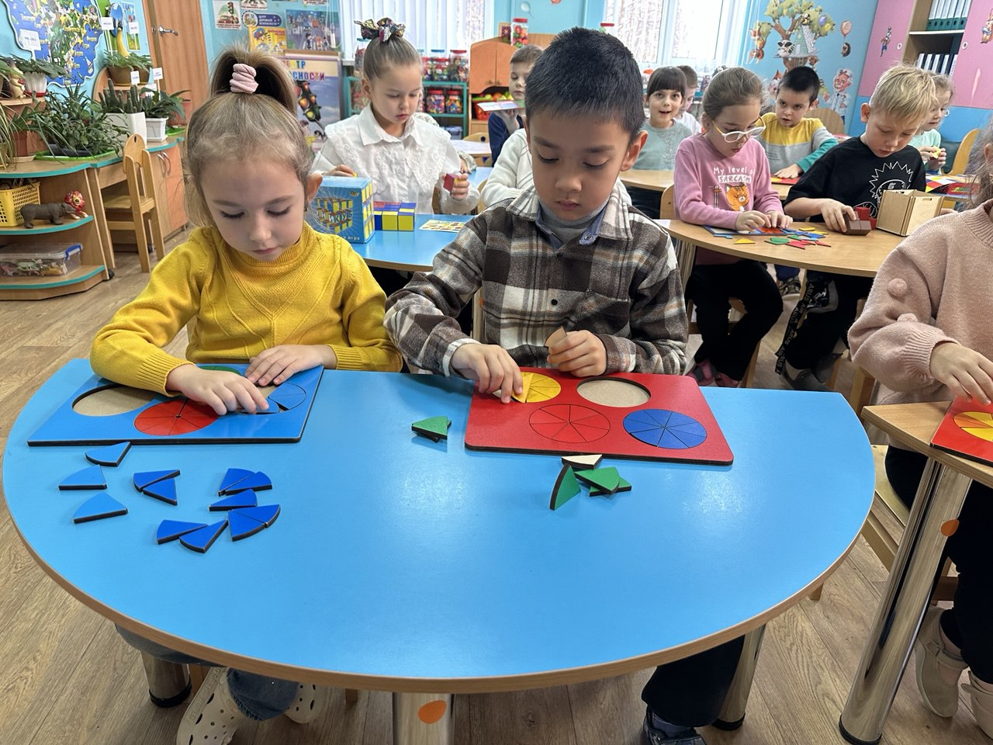
«Нет тайны рождения, есть тайна развития»
Б.П.Никитин

Slide 3
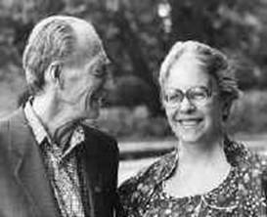
Б.П. Никитин и Е.А. Никитина - авторы нетрадиционной системы воспитания детей. Эта система позволяет достичь разностороннего,
гармоничного
развития ребенка.

Slide 4
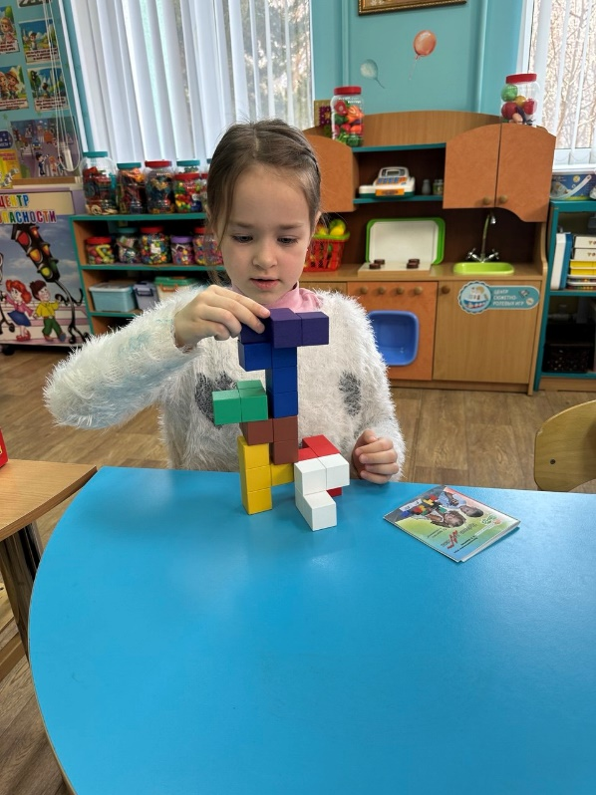
Часть системы Никитиных - развивающие игры, которые способствуют развитию сообразительности, воображения, различного вида мышления, способностей.
Главное – ребенок, выполняя
задания, самостоятельно делает
открытия.

Slide 5
Принципы воспитания Никитиных:
Свобода творчества.
Никогда не делайте за ребенка то, что он может сделать сам.
Создание опережающих условий развития.

Slide 6
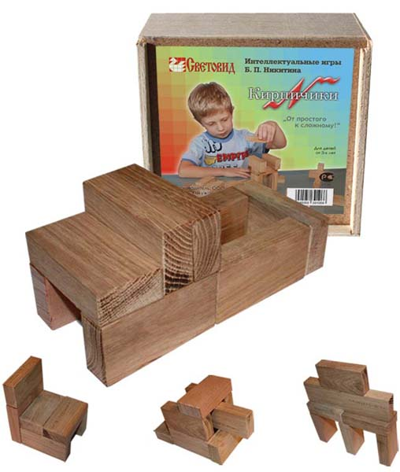
Особенности игр
Играя в игры Никитиных, ребенок действует не по шаблону, поэтому у него развивается логическое и образное мышление, творчество, умение распознать и построить образ.

Slide 7
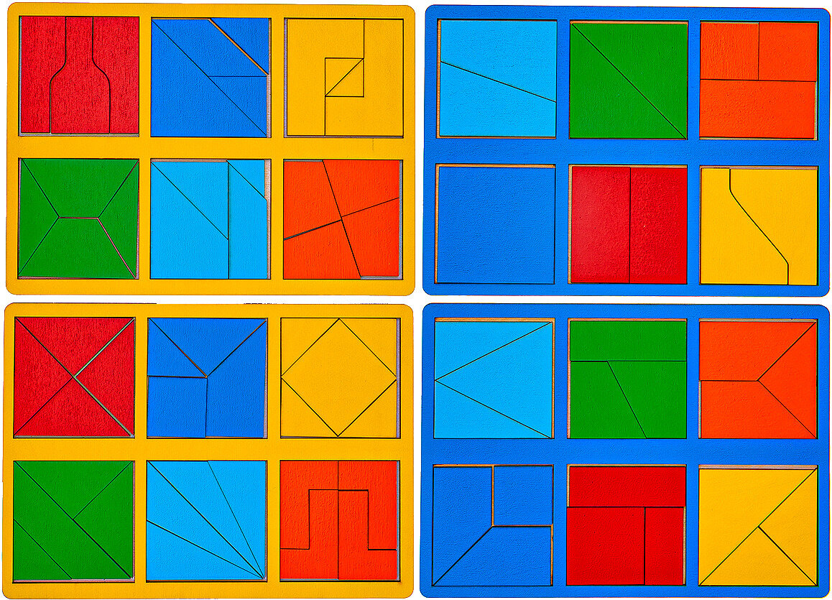
«Сложи квадрат»

Slide 8
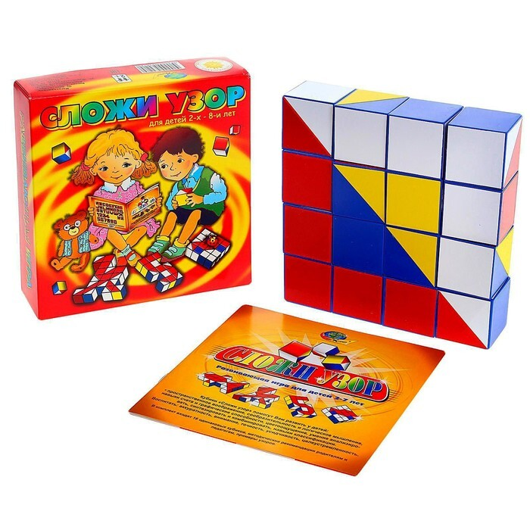
«Сложи узор»

Slide 9
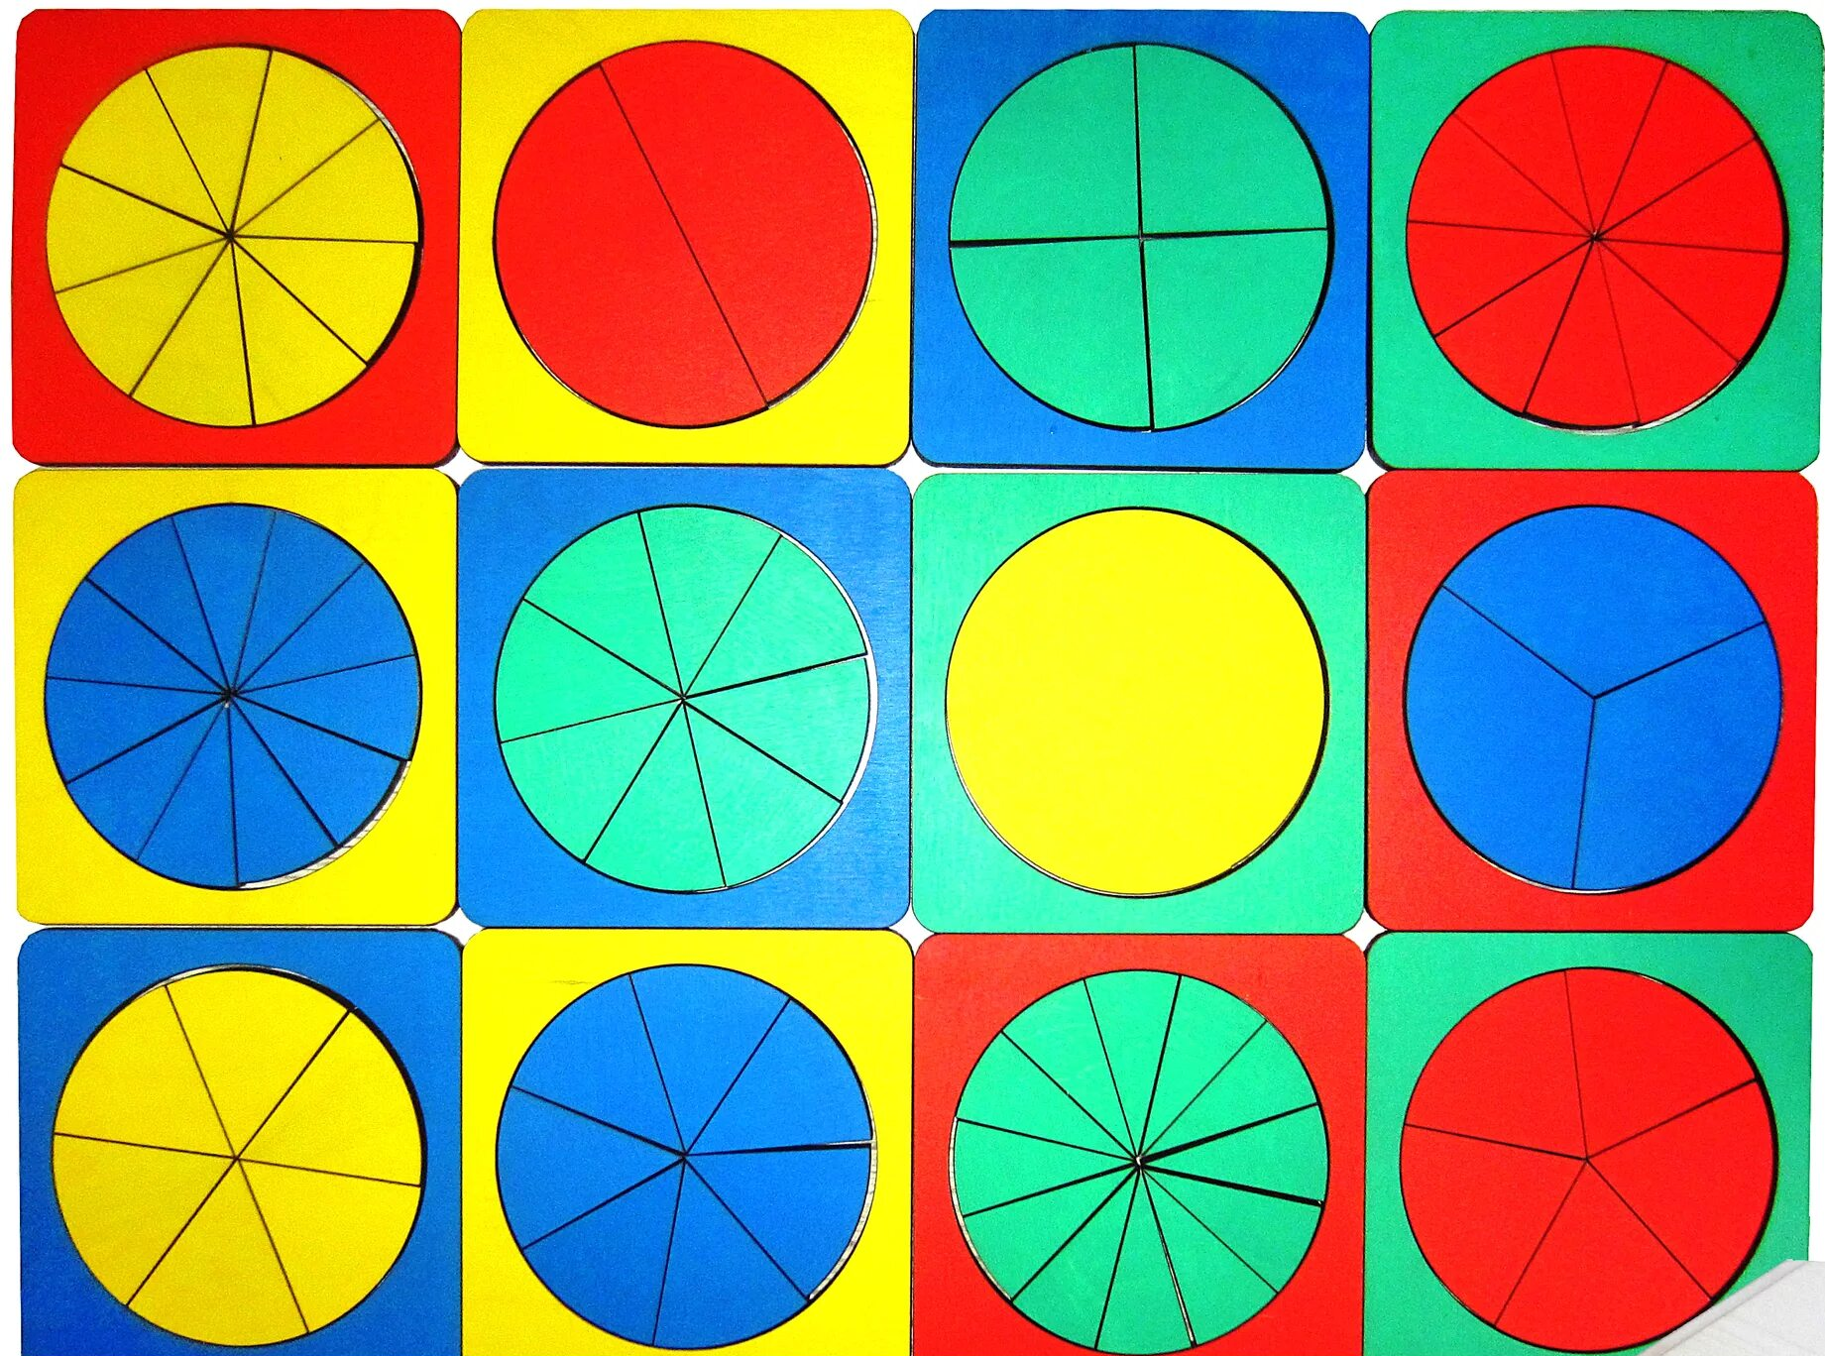
«Дроби»

Slide 10
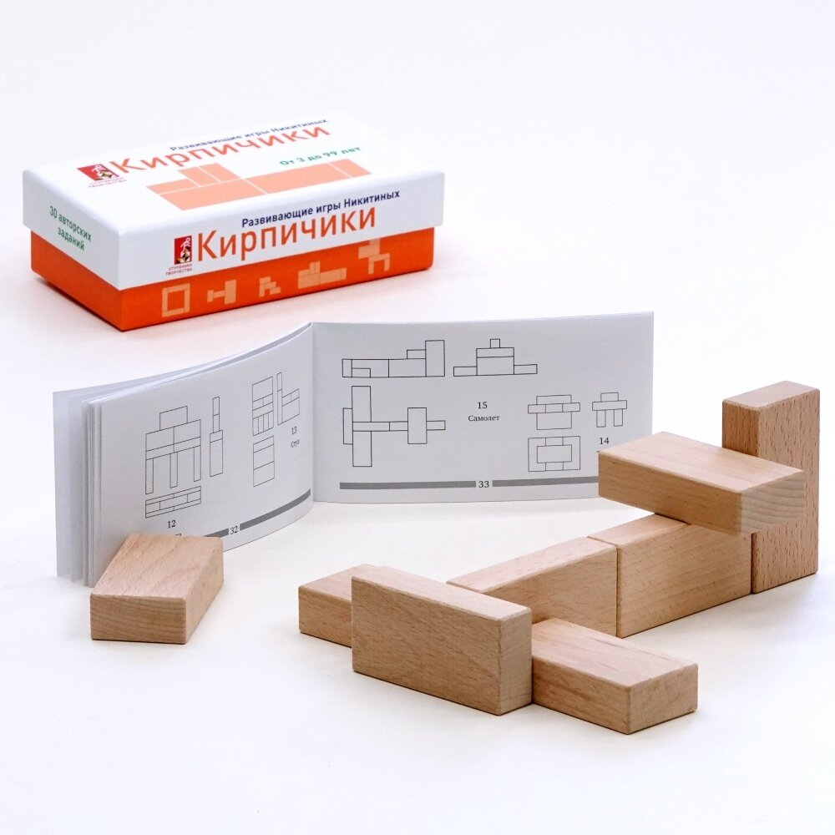
«Кирпичики»

Slide 11
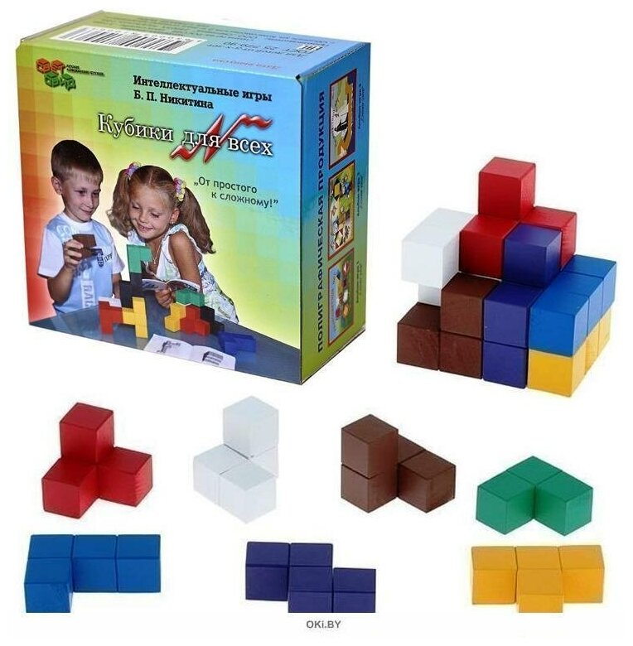
«Кубики для всех»

Slide 12
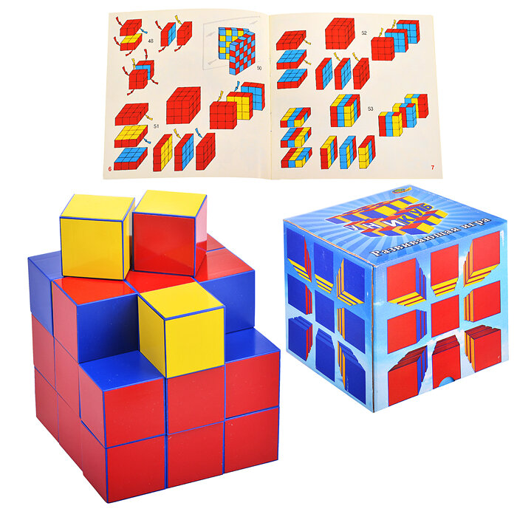
«Уникуб»

Slide 13

Спасибо за внимание!

